Slide 1
实验一：
仿真环境搭建+基本网络配置
卢美莲
北京邮电大学
计算机学院（国家示范性软件学院）
网络体系结构中心
mllu@bupt.edu.cn

Slide 2
实验内容
制作网线
安装VMware虚拟机
安装Wireshark
搭建GNS3仿真环境
搭建和配置基本网络

Slide 3
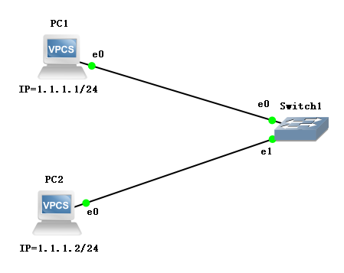
实验一：第一部分
启动SW1、PC1、PC2
Telnet到PC1、PC2上进行配置
PC1的e0接口配成IP=1.1.1.1 255.255.255.0
PC2的e0接口配成IP=1.1.1.2 255.255.255.0
在PC1上 Ping 1.1.1.2，并在对应链路上用Wireshark抓包
在PC2上 Ping 1.1.1.1，并在对应链路上用Wireshark抓包

Slide 4
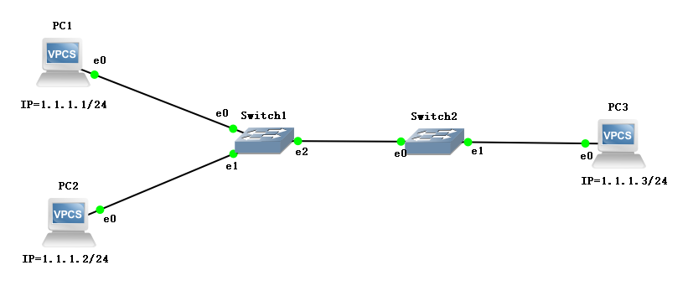
实验一：第二部分
启动SW1、SW2、PC1、PC3
Telnet到SW1、SW2、PC1、PC3上配置IP地址
  PC1的e0接口配成1.1.1.1/24
  PC3的e0接口配成1.1.1.3/24
在PC1上Ping 1.1.1.3，并在对应链路上用Wireshark抓包
在PC3上Ping 1.1.1.1，并在对应链路上用Wireshark抓包

Slide 5

问题
SW1和SW2用双链路连接时，会出现主机之间无法ping通的情况！是否正常？PC2 ping PC3有部分包可达。
修改为单链路后，三台主机之间可以正常ping通。
原因：
  应该是双链路出现了环路，需要启动生成树算法！
  但是GNS3自带的switch可能不支持生成树算法，可以用路由器来模拟交换机试试

